Slide 1

Khởi động

Slide 2


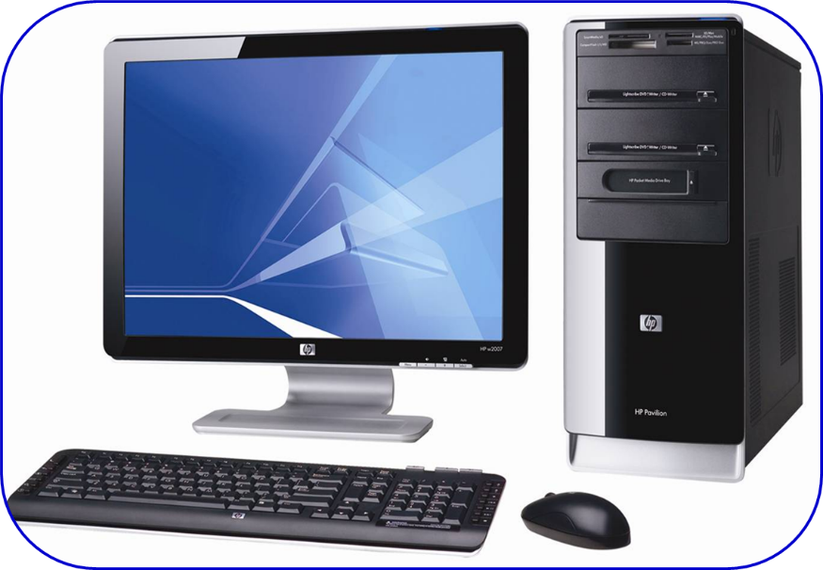
Thành phần của một chiếc máy tính gồm những gì?
Màn hình
Thân máy
Bàn phím
Chuột

Slide 3








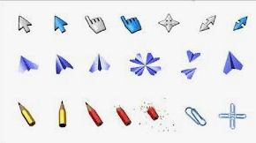
Con trỏ chuột thường có hình gì?

Slide 4


BÀI 3: EM TẬP SỬ DỤNG CHUỘT
Sách giáo khoa trang10

Slide 5

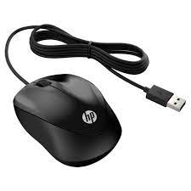
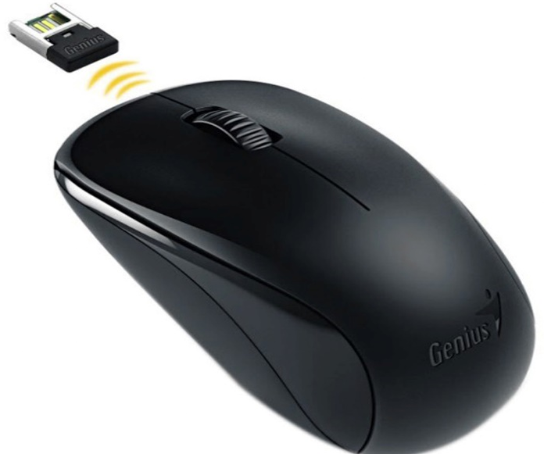
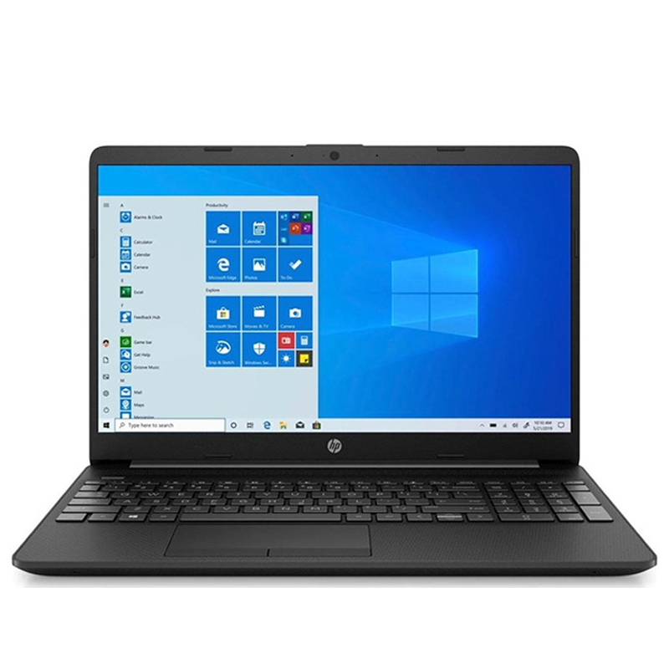
Một số hình ảnh chuột máy tính
Chuột có dây
Chuột không dây
Vùng cảm ứng chuột

Slide 6
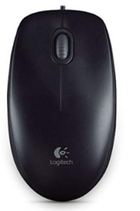
1. Cầm chuột đúng cách
Chuột máy tính gồm mấy nút đó là những nút nào?
Nút trái
Nút phải
Nút cuộn

Slide 7
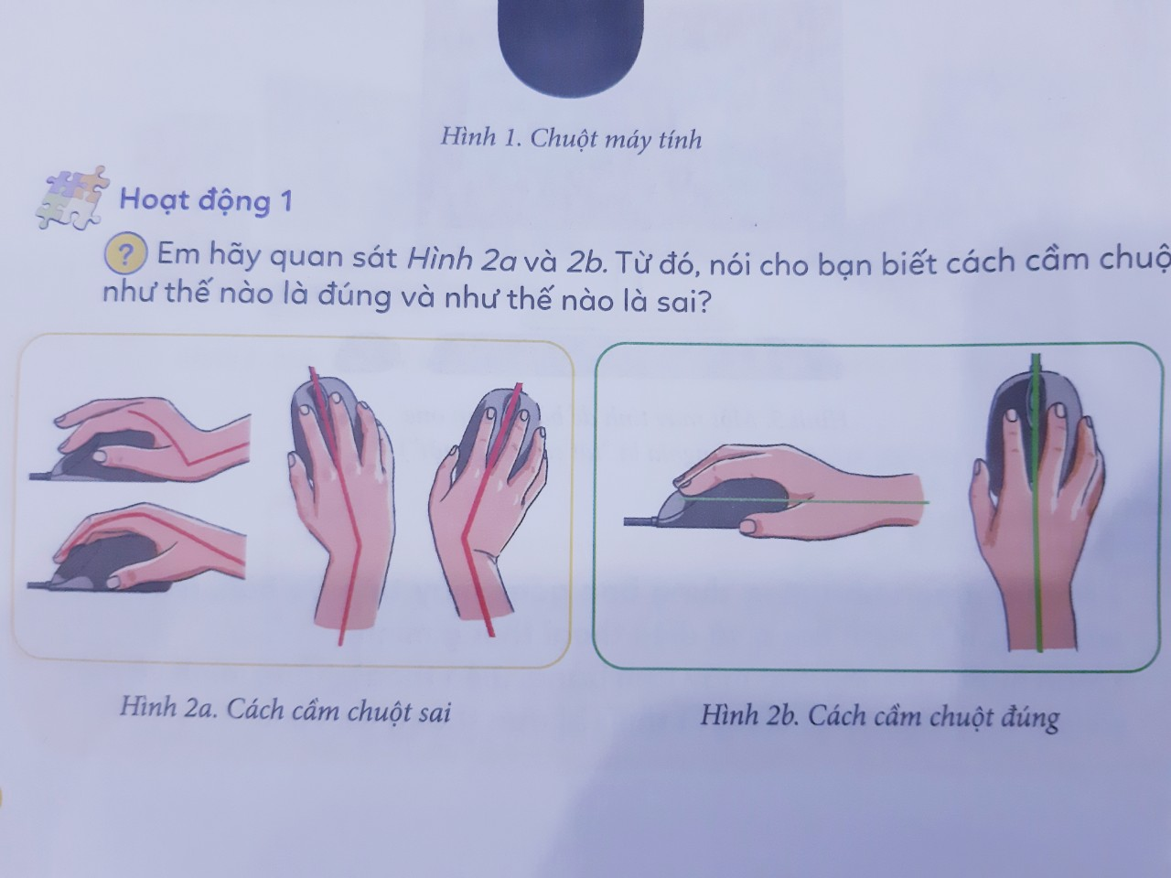
1. Cầm chuột đúng cách
Hình 2a: Cách cầm chuột sai
Hình 2b: Cách cầm chuột đúng
Cổ tay cầm chuột không thẳng với bàn tay, cầm chuột sai tư thế.
Đặt cả bàn tay lên lên trên con chuột, cổ tay và cẳng tay nằm trên một đường thẳng, lòng bàn tay sẽ nằm trên phần lưng của chuột và phần phía gần cổ tay trở về sau sẽ áp sát vào phía sau. Ngón tay trỏ đặt ở nút chuột trái, ngón tay giữa đặt ở nút chuột phải, các ngón tay còn lại đặt tự nhiên ở bên trái và bên phải chuột. Cử động nhưng không vẹo cổ tay khi di chuyển chuột.

Slide 8
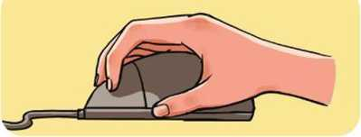
Em có nhận xét gì về cách cầm chuột ở hình trên
Hình trên là tư thế tay cầm chuột sai vì: Đặt cả bàn tay lên chuột, cổ tay và bàn tay ở vị trí không thẳng hàng.

Slide 9

2. CÁC THAO TÁC CƠ BẢN KHI SỬ DỤNG CHUỘT

Slide 10



TRÒ CHƠI
“ AI NHANH HƠN”

Slide 11

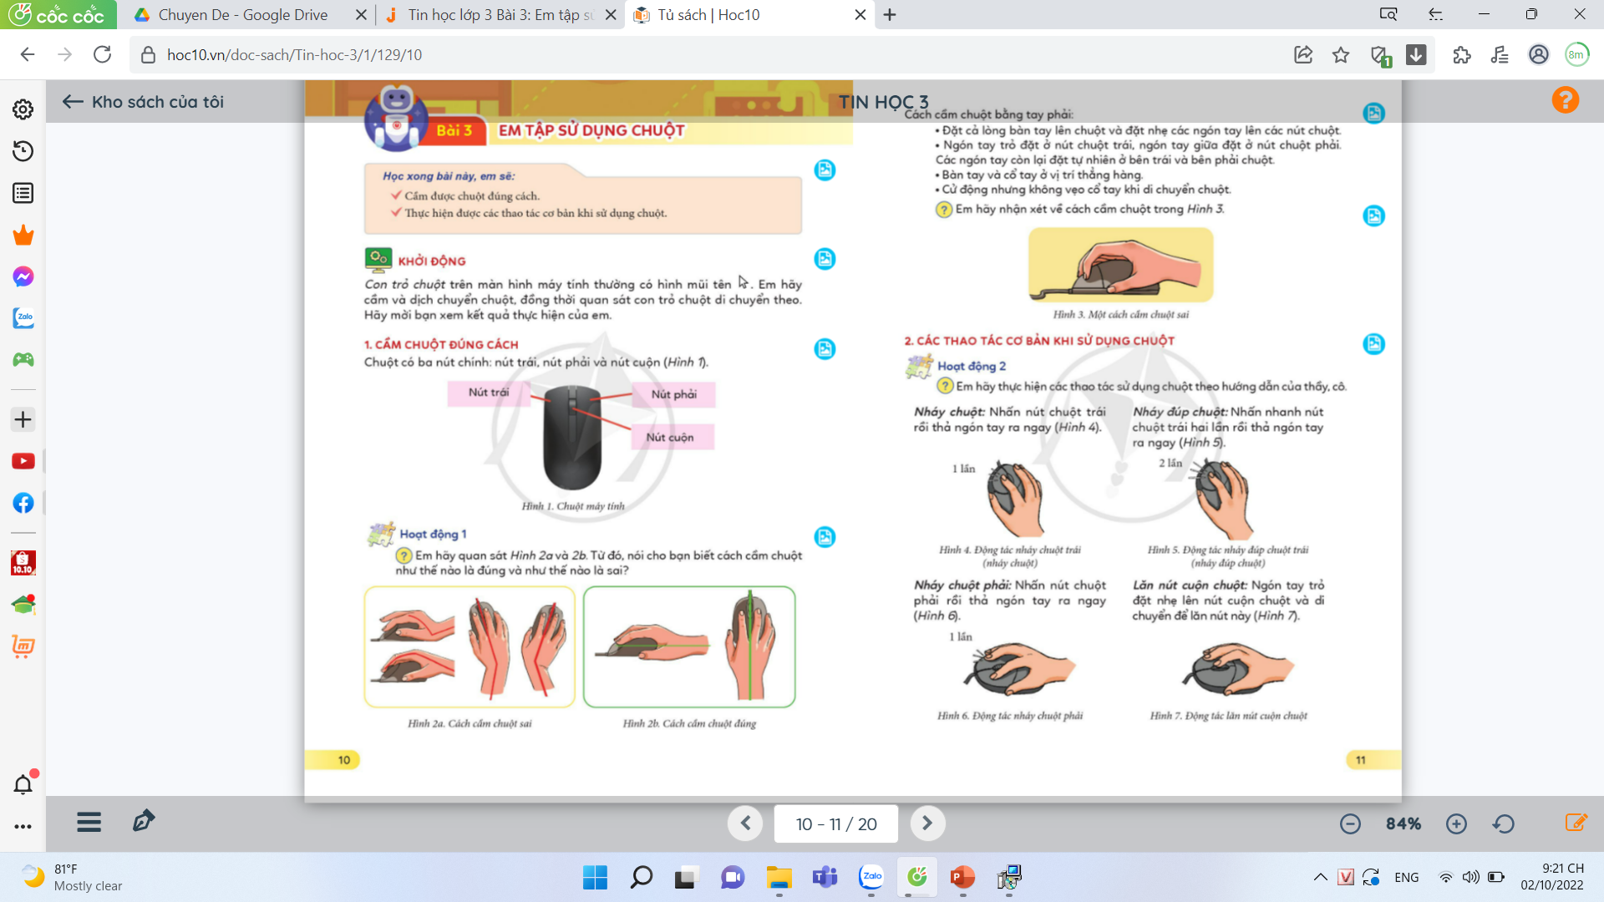
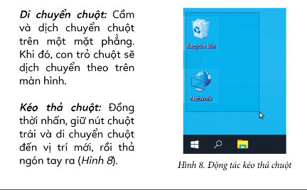
2. CÁC THAO TÁC CƠ BẢN KHI SỬ DỤNG CHUỘT
Nháy chuột
Nháy đúp chuột
Nháy chuột phải
Di chuyển chuột
Kéo thả chuột
Lăn nút cuộn chuột

Slide 12
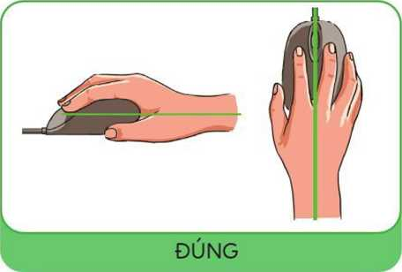
Vận dụng
Bài 1:
Ô CỬA BÍ MẬT
1
2
3
4

Slide 13
Câu 1: Ngón tay trỏ đặt ở đâu?
A. Nút trái
B. Nút phải
C. Nút cuộn
D. Cả A, B, C đều đúng

Slide 14
Câu 2: Ngón tay giữa đặt ở đâu?
A. Nút trái
B. Nút năn
C. Nút phải

Slide 15
Câu 3: Các ngón tay còn lại đặt ở đâu?
A. Ở nút năn
B. Ở bên trái và bên phải chuột
C. Ở bên trái chuột
D. Ở bên phải chuột

Slide 16
Câu 4: Khi cần lăn nút cuộn, ta dùng ngón tay nào?
A. Ngón tay trỏ
B. Ngón tay cái
C. Ngón tay út
D. Cả A, B, C đều sai

Slide 17




Bài 2: Em hãy nháy chuột phải vào một vị trí nào đó trên màn hình, sau đó nháy chuột vào một vị trí khác. Hãy nói cho bạn biết điều gì xảy ra mỗi khi làm như vậy.
Khi nháy chuột phải vào một vị trí bất kì trên màn hình, sẽ hiện ra một bảng gồm các lệnh tùy chọn. Sau đó nháy chuột vào vị trí khác thì màn hình lại trở về bình thường.

Slide 18

Vận dụng:
Thử tài với chuột

Slide 19

Trên màn hình có một số biểu tượng phần mềm. Em và bạn hãy lần lượt sử dụng chuột để thực hiện các thao tác sau:
Nháy chuột vào biểu tượng This PC dể chọn nó.
Nháy chuột vào một vị trí khác để không chọn biểu tượng đó nữa.
Nháy chuột chọn một biểu tượng rồi kéo thả chuột để di chuyển nó.
Kéo thả chuột để chọn một số biểu tượng phần mềm ở cạnh biểu tượng This PC.

Slide 20
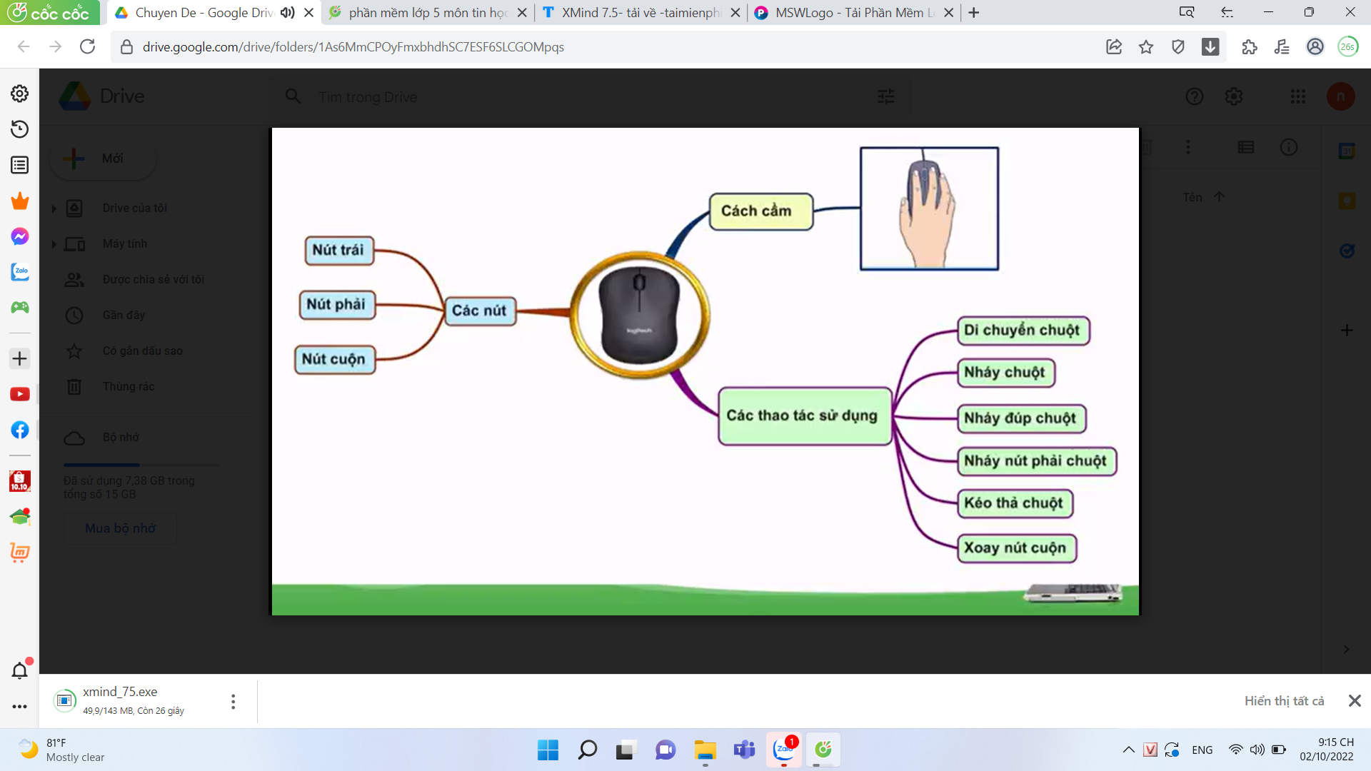

Slide 21
CHÚC CÁC EM HỌC TỐT

